Slide 1
Sentiment Analysis Twitter Terhadap Opini IKN (Ibu Kota Nusantara) menggunakan Algoritma SVM

Slide 2

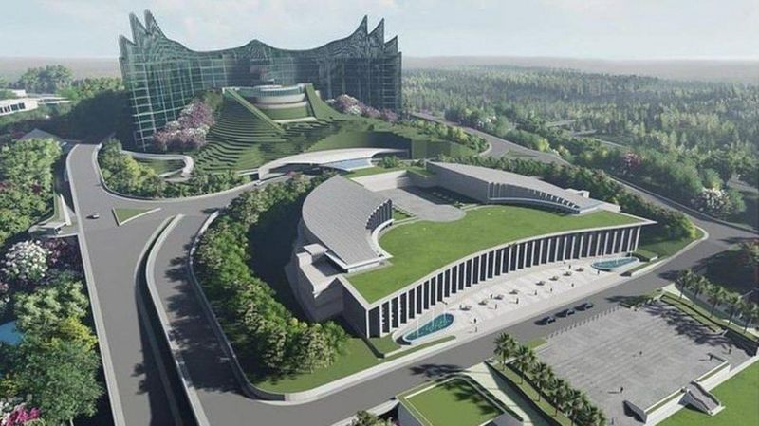
Latar Belakang
Saat ini, media sosial berkembang pesat di internet, salah satu yang banyak digemari adalah Twitter. Berbagai topik ramai diperbincangkan di Twitter mulai dari ekonomi, politik, sosial, budaya, hukum dan lain-lain. Salah satu topik yang ramai diperbincangkan di Twitter adalah terkait isu pemindahan ibu kota Indonesia. Namun dibalik hal tersebut terdapat kontroversi dari pihak yang merasa pro dan kontra, masing-masing memiiki sudut pandang yang berbeda. Hal ini menyebabkan munculnya fenomena perdebatan khususnya di Twitter yang sebenarnya menunjukkan perhatian kolektif mengenai wacana publik tersebut

Slide 3
Solusi yang ditawarkan:
Bagaimana mengetahui pendapat warga mengenai pemindahan ibukota Negara
Teknik Klasifikasi dilakukan dengan cara mengklasifikasikan menjadi 2 kelas yaitu positif dan negative. Dengan penerapan SVM diharapkan mendapatkan hasil akurasi yang baik serta dapat diketahui kecendrungan sentiment public yang terdapat pada kontroversi wacana pemindahan ibukota Negara.

Slide 4
Support Vector Machine (SVM) adalah salah satu algoritma machine learning dengan pendekatan supervised learning yang bekerja dengan mencari hyperplane atau fungsi pemisah terbaik untuk memisahkan kelas. Algoritma SVM memiliki konsep dan dasar matematis yang mapan sehingga menjadi algoritma yang populer. Algoritma ini dapat digunakan untuk klasifikasi (SVM classification) dan regresi (SVM regression).
Support Vector Machine (SVM)

Slide 5
Metode yang digunakan:
Pada penelitian ini menggunakan metode eksperimen percobaan, experimen dilakukan untuk mendapatkan model terbaik yaitu metode SVM guna analisis sentiment terkait topic pemindahan ibukota

Slide 6
Metode
Pengumpulan Data
Pre-Processing Text
Pembobotan TF-IDF
Metode Klasifikasi SVM
Evaluasi Kerja
Evaluasi Validasi dengan K-Fold Cross

Slide 7
Pengumpulan Data
Tabel 1 Dataset sentiment dan label positif & negatif
Tweets | Sentimen
@tembangjiwa Itupun jubir yang menegaskan Fajrul Rahman orang kelahiran Banjarmasin. Makanya ibukota dipindah ke Kalimantan mungkin supaya cina bisa jadi presiden. | Negatif
@hakaemel Perubahan iklim bsa di atasi? Gak salah tuh? ???? Hutan Kalimantan kebakar diem aja dy, tmbah lg mau pindah ibukota k kalimantan, apa gak rusak hutan jg tuh? Yaa lagi2 hrs maklum dehh | Negatif
Ekonomi Indonesia 2019 bertumbuh 5,02% lebih kecil dibanding 2018: 5.17 persen.Jawa sangat dominan,59,00 persen dari total PDB. Sumatera 21,3%, Kalimantan 8,0%. Distribusi PDB timpang. Itulah Salah Satu alas an CERDAS mengapa IBUKOTA negara perlu pindah | Positif
Ahok mampu mengurai masalah sedang Anies hanya menambah masalah, untuk saat ini pemindahan ibukota adalah realistis. Jakarta tidak mampu lagi menampung beban 10 tahun kedepan. | Positif
Jumlah dataset 1805 Tweet

Slide 8
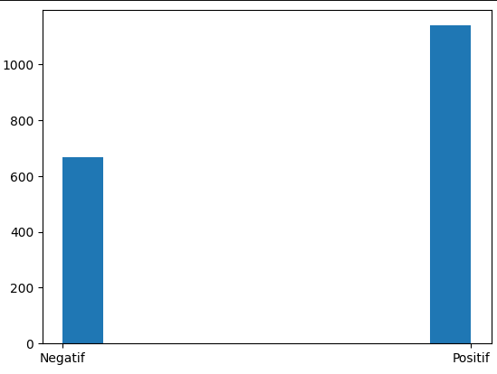
Pre-Processing Text
Text processing merupakan tahap terpenting dalam analisis sentimen, proses ini menentukan kualitas data yang menjadi input komputasi algoritma SVM. Output dari masing-masing proses text processing berpengaruh pada proses selanjutnya. Adapun output text processing disajikan dalam tabel-tabel dibawah ini.
Gambar 1. Data tweets sentimen positif dan negatif setelah handle duplicates

Slide 9

Cleaning
Pre-Processing Text
Tahap cleaning dilakukan untuk menghilangkan komponen tertentu seperti URL (Uniform Resource Locator), username, RT (Retweet) karakter HTML, dan hashtag. Output dari hasil cleaning ditunjukan pada Tabel 2 dibawah ini.
Tabel 2 Tahap Cleaning
Sebelum cleaning | Sesudah cleaning
@tembangjiwa itupun jubir yang menegaskan fajrul rahman orang kelahiran banjarmasin. Makanya ibukota dipindah ke kalimantan mungkin supaya cina bisa jadi presiden #tolakpindahibukota | itupun jubir yang menegaskan fajrul rahman orang kelahiran banjarmasin. Makanya ibukota dipindah ke kalimantan mungkin supaya cina bisa jadi Presiden

Slide 10
Case folding
Pre-Processing Text
Tahap case folding yang dilakukan menghasilkan tweet dengan case standar yaitu lower case. Tabel 3 berikut merupakan simulasi hasil tahap case folding.
Tabel 3 Tahap Case folding
Sebelum case folding | Sesudah case folding
@tembangjiwa Itupun jubir yang menegaskan Fajrul Rahman orang kelahiran Banjarmasin. Makanya ibukota dipindah ke Kalimantan mungkin supaya cina bisa jadi presiden | @tembangjiwa itupun jubir yang menegaskan fajrul rahman orang kelahiran banjarmasin. makanya ibukota dipindah ke Kalimantan mungkin supaya cina bisa jadi presiden.

Slide 11
Tokenizing
Pre-Processing Text
Tahap tokenizing dilakukan untuk memecah tweets menjadi kata dengan batasan tanda baca dan spasi, simulasi hasil tokenizing dapat dilihat pada Tabel 4 dibawah ini..
Tabel 4 Tahap Tokenizing
Sebelum tokenizing | Sesudah tokenizing
itupun jubir yang menegaskan fajrul rahman orang kelahiran banjarmasin. makanya ibukota dipindah ke Kalimantan mungkin supaya cina bisa jadi Presiden | itupun jubir yang menegaskan fajrul rahman orang kelahiran banjarmasin. Makanya ibukota dipindah ke kalimantan mungkin supaya cina bisa jadi presiden

Slide 12
Stop Removal
Pre-Processing Text
Stopword removal adalah tahap penghilangan kata yang tidak memiliki arti sesuai dengan daftar stoplist, dapat dilihat pada Tabel 5.
Tabel 5 Tahap Stop Removal
Sebelum Stopword | Sesudah Stopword
itupun jubir yang menegaskan fajrul rahman orang kelahiran banjarmasin. Makanya ibukota dipindah ke kalimantan mungkin supaya cina bisa jadi presiden | jubir menegaskan fajrul rahman orang kelahiran banjarmasin. Ibukota dipindah kalimantan cina bisa jadi presiden

Slide 13
Stemming
Pre-Processing Text
Tahap penghapusan kata imbuhan awalan dan akhiran. Imbuhan awalan dalam bahasa Indonesia adalah me-, mem-, meng-, di- dan lain sebagainya. Imbuhan akhiran dalam bahasa indonesia adalah -i, -nya, -an. Sehingga kata yang dihasilkan adalah kata dasarnya saja, ditunjukan pada Tabel 6.
Tabel 6 Tahap Stemming
Sebelum Stemming | Sesudah Stemming
jubir menegaskan fajrul rahman orang kelahiran banjarmasin. Ibukota dipindah kalimantan cina bisa jadi presiden | jubir tegas fajrul Rahman orang lahir banjarmasin. ibukota pindah Kalimantan cina bisa jadi presiden

Slide 14
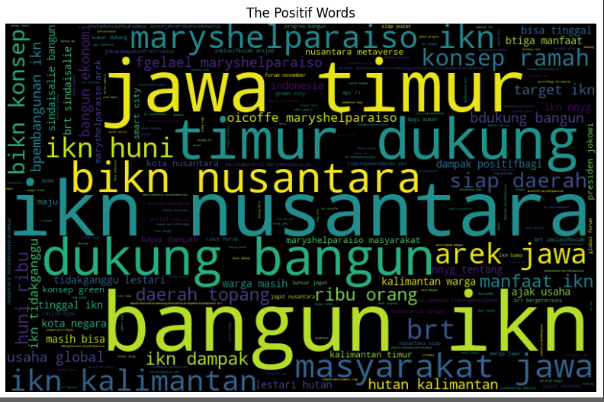
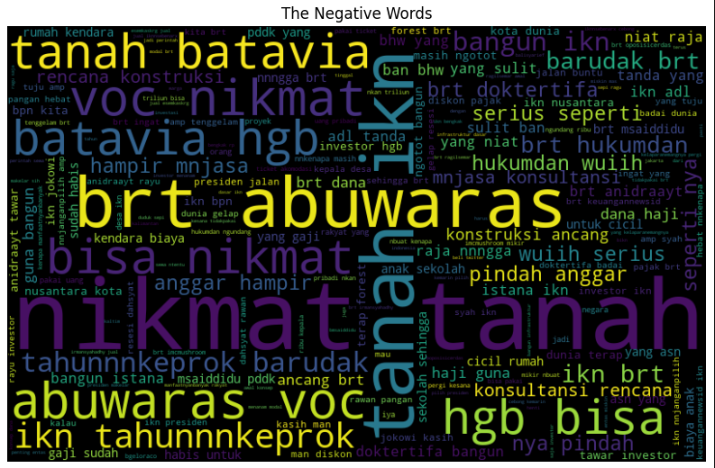
Visualisasi WordCloud
Tabel 6 The Positif Words
Tabel 6 The Negative Words

Slide 15
Weighting
Pembobotan TF-IDF
Tahap ini merupakan tahap pembobotan kata menggunakan algoritma Term Frequency – Invers Document Frequency (TF-IDF). Berikut merupakan simulasia perhitungan bobot dengan algoritma TF-IDF

Slide 16
Hasil pengujian:
Metode Klasifikasi SVM
Annotator 1 bertugas mengklasifikasikan secara manual sentiment positif dan negatif sedangkan annotator 2 bertugas melakukan cross check hasil klasifikasi sentiment annotator 1. Penelitian ini terdiri dari 2 polaritas yakni “positif” yang bermakna mendukung wacana pemerintah terkait topik pemindahan ibu kota dan “negatif” yang bermakna menolak atau mengkritisi wacana pemerintah terkait wacana pemindahan ibu kota. Dari proses pelabelan didapatkan data 1115 tweets positif dan 650 tweets negatif

Slide 17
Hasil pengujian:
Metode Klasifikasi SVM
Tujuan penelitian adalah mengimplementasikan algoritma SVM pada sentimen di media sosial twitter terkait topik pemindahan ibu kota untuk mengetahui
seberapa besar tingkat akurasi, recall dan precision dari analisis sentimen yang dilakukan. Komputasi model SVM terhadap bobot tiap kata dalam sentimen
sangat menentukan kelas negatif dan positif, serta akurasi yang dihasilkan dari proses pemodelan. Eksperimen dilakukan dengan melakukan input kombinasi parameter C dan Convergence Epsilon dari 0 sampai dengan 1.

Slide 18
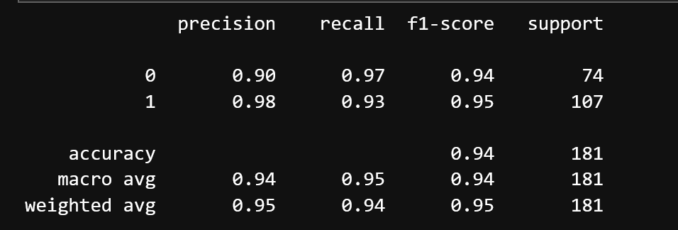
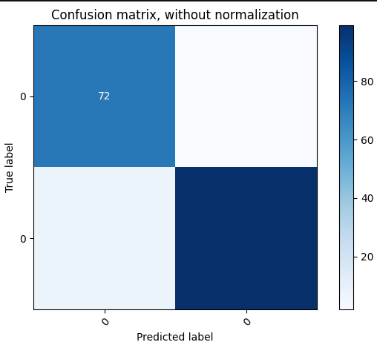
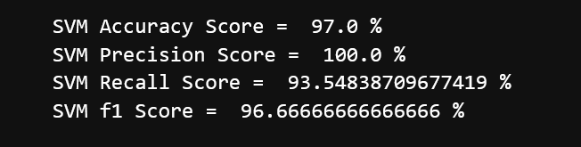
Evaluasi

Slide 19
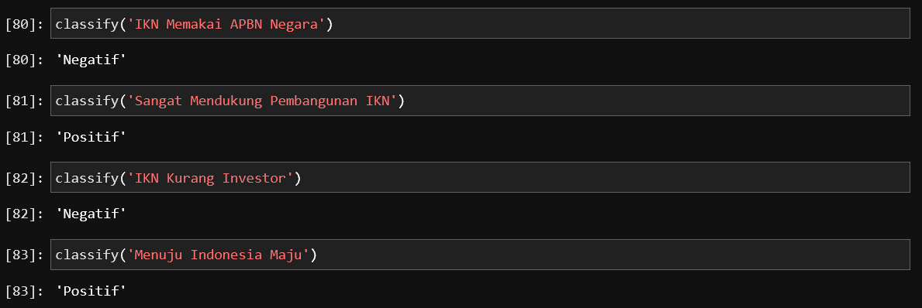
Evaluasi

Slide 20
Kesimpulan

Slide 21
Saran

